Slide 1
Лучше места даже не ищи!
Инопланетянка в Ярославле

Slide 2
Вот начало из начал:
Этим летом в Ярославле
Я ходила погулять
И о том, что я узнала,
Я хочу вам рассказать!
Этот год как перестройка -
Все ломают, строят в час,
Но в конце концов построят-
Ведь на это был указ!!!
Все движение здесь сбили-
Не проехать, не пройти,
Тадж-Махалы возводили
Что б порядок навести.
Ну а я не унывала-
Я на катере каталась.
И занятий там не мало-
Я пейзажем любовалась!!!

Slide 3
Тут мне мама и сказала: «Хватит дурака валять!» Предложили мне поплавать. Жаль, что катер не догнать!

Slide 4
Здесь себя я представляла Словно на Титанике, Только в Волге нету айсберга- И не надо паники!

Slide 5
Я мечтала плыть по небу, В облака закутавшись, Но не смогла я улететь, В парусах запутавшись!!!

Slide 6
Наша гордость тот собор, Что стоит на берегу. Величав его убор- Наглядеться не могу!!!

Slide 7
Я в музее была на балу, а музей оказался про зайцев. Этот день я забыть не могу И хочу там еще оказаться!

Slide 8
Я каталась на драконе- Это потрясающе Слезла я с аттракциона И вернусь сюда еще!

Slide 9
Кто же автор тех картин, Тех, что клумбы выражают? Как за стеклами витрин, На солнце те цветы сияют!

Slide 10
Разноцветье ярких клумб Невозможно позабыть. Мы не слушали призыва: «По газонам не ходить».

Slide 11
Золотые купола, Ели, чистые дорожки- Это Родина моя! Это мне всего дороже!!!

Slide 12
Успенский храм
Вот такой он был недавно - Кирпичи да кирпичи,
А работы здесь не мало-
Потрудились силачи!

Slide 13
В зоопарке я была, Мне понравилось там очень! Всех зверей я посмотрела. Когда вернусь - их станет больше!

Slide 14
Здесь я выше всех стояла- Любовалась я природой Ярославль я обожаю И приеду на день города!!!

Slide 15
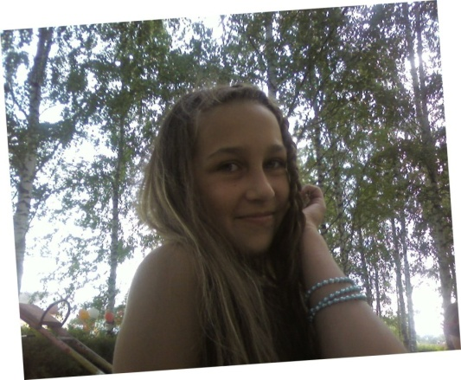
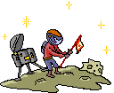
До скорой встречи
Ваша Инопланетянка

